Slide 1


第29课时
叮叮当当(for语句和if语句的结合)

Slide 2

叮叮当当——for语句与if语句结合
可可老师和美美在玩报数的游戏。
当可可老师数到2的倍数时，美美就说“叮叮”;
当可可老师数到3的倍数时，美美就说“当当”；
当可可老师数到2和3的公倍数时，美美就说“叮叮当当”。
试编一程序，模拟他俩的1～20的报数游戏。

Slide 3
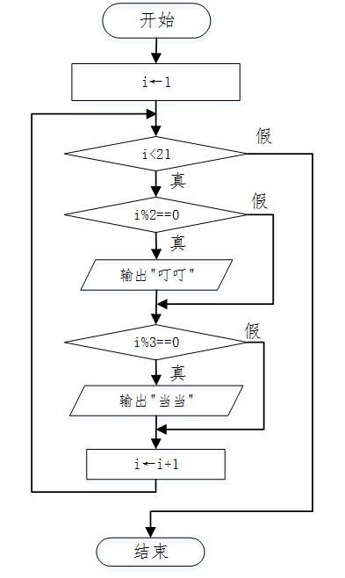

思路：
用循环语句枚举1-20所有的数，对每个数字都去判断，根据不同的判断结果输出不同的内容。

Slide 4

#include<iostream>
using namespace std;
int main()
{
int i;
for(i=1;i<21;i++)
{
cout<<i<<' '; //' '中有1个空格
if(i%2==0) cout<<"叮叮";
if(i%3==0) cout<<"当当";
if(i%2==0||i%3==0) cout<<endl;
}
return 0;
}

Slide 5
课后作业
1、选择题
结构化程序设计的三种基本逻辑结构是（ ）。
顺序结构、选择结构和循环结构
选择、嵌套和循环
顺序、循环和模块
顺序、递归和循环
2、阅读程序写结果。
#include<iostream>
using namespace std;
int main()
{
int i,n;
cin>>n;
for(i=n;i>1;i--)
cout<<i;
return 0;
}
i
----------------------
输入：5
输出:____________

Slide 6
3、完善程序。
荷花荷花开几朵的游戏玩过吗？可可老师说：“5朵”，小朋友们就立刻5人为一组抱在一起，剩下的小朋友就要表演节目。如果全班有43人，规定可可老师报的数只能是2,3,4……10，编写程序算一算每次会剩余几个小朋友表演节目。
#include <iostream>
using namespace std;
int main()
{
int i,n;
for(_______;i<=10;i++)
{
n=43%i;
cout<<i<<" "<<________endl;
}
return 0;
}
注：所有程序作业，必须上机完成！

Slide 7


下课啦！

